Slide 1
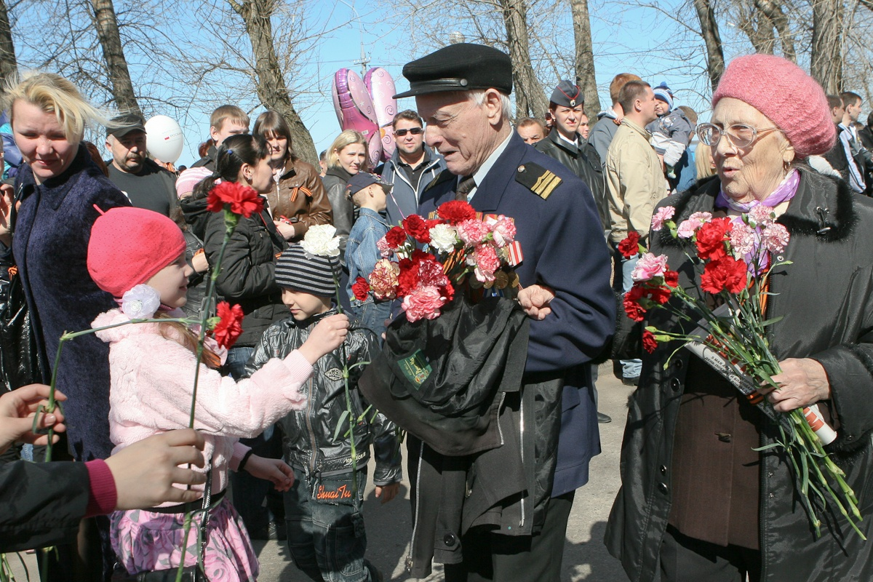
Правнуки Победы
Работа выполнена
ученицей 3б класса
Леоновой Викторией

Slide 3
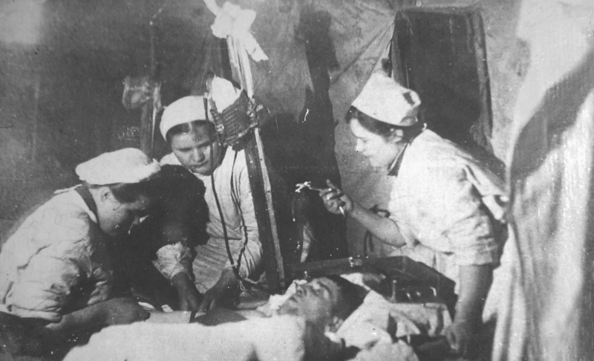
Прокопова Мария Тихоновна (1922-2007) старший сержант призвана в армию 22.07.1941.

Slide 4
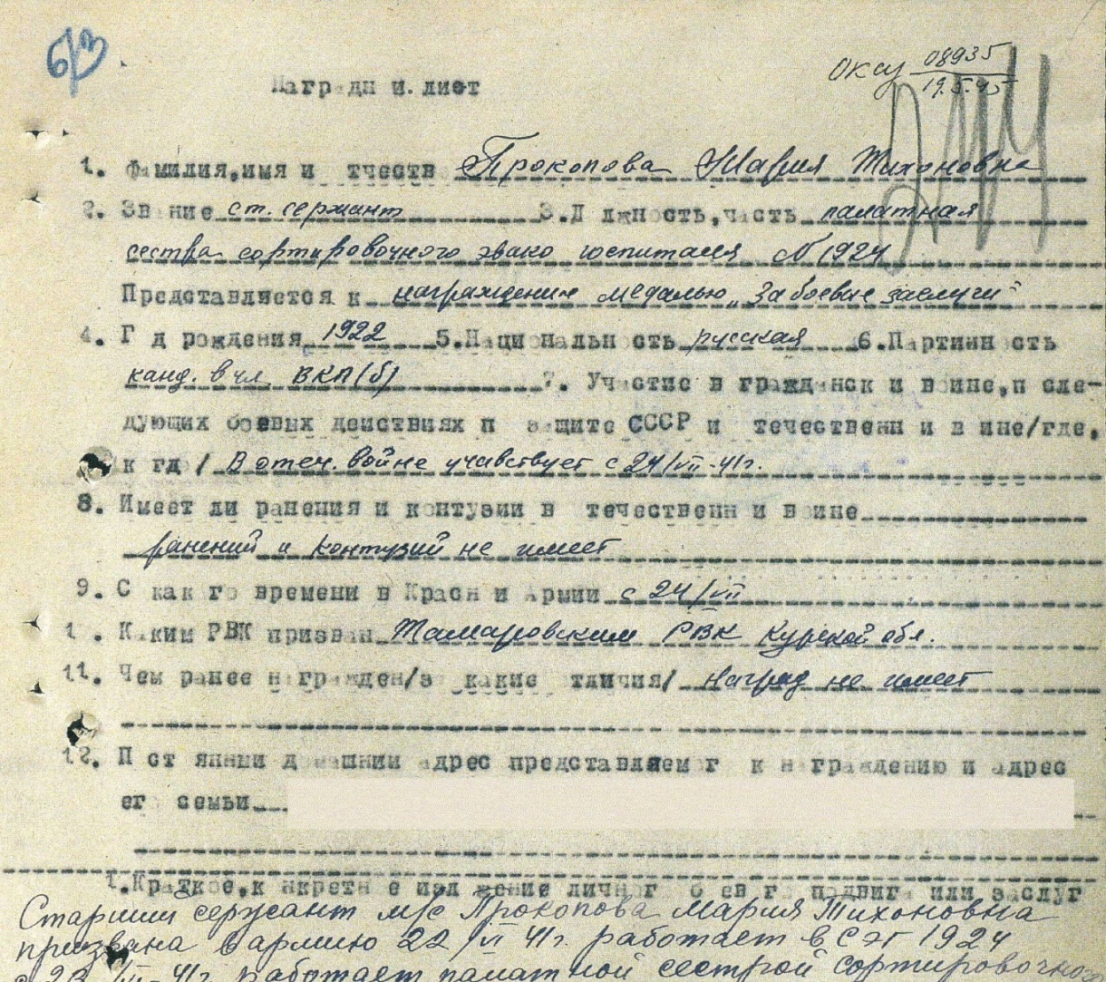

Slide 5
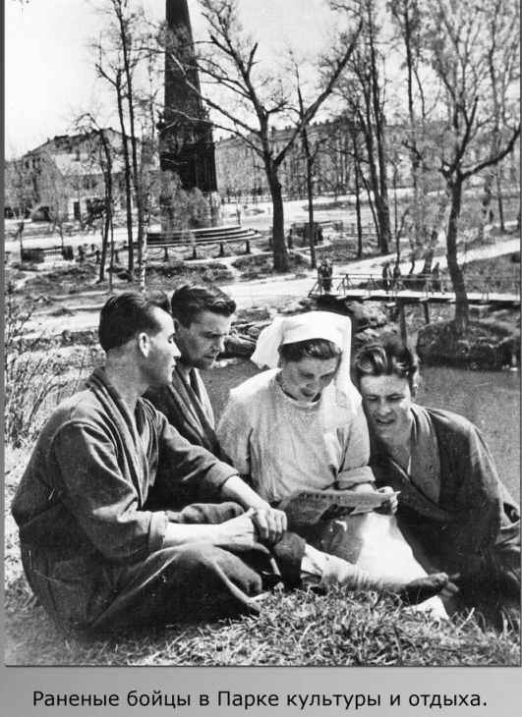
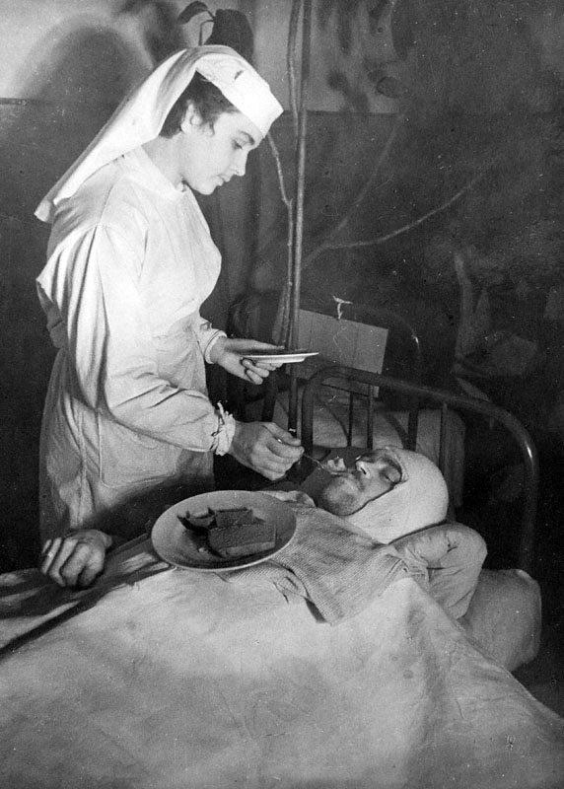

Slide 6
Медаль «За боевые заслуги»
Награждена 13.08.1945

Slide 7
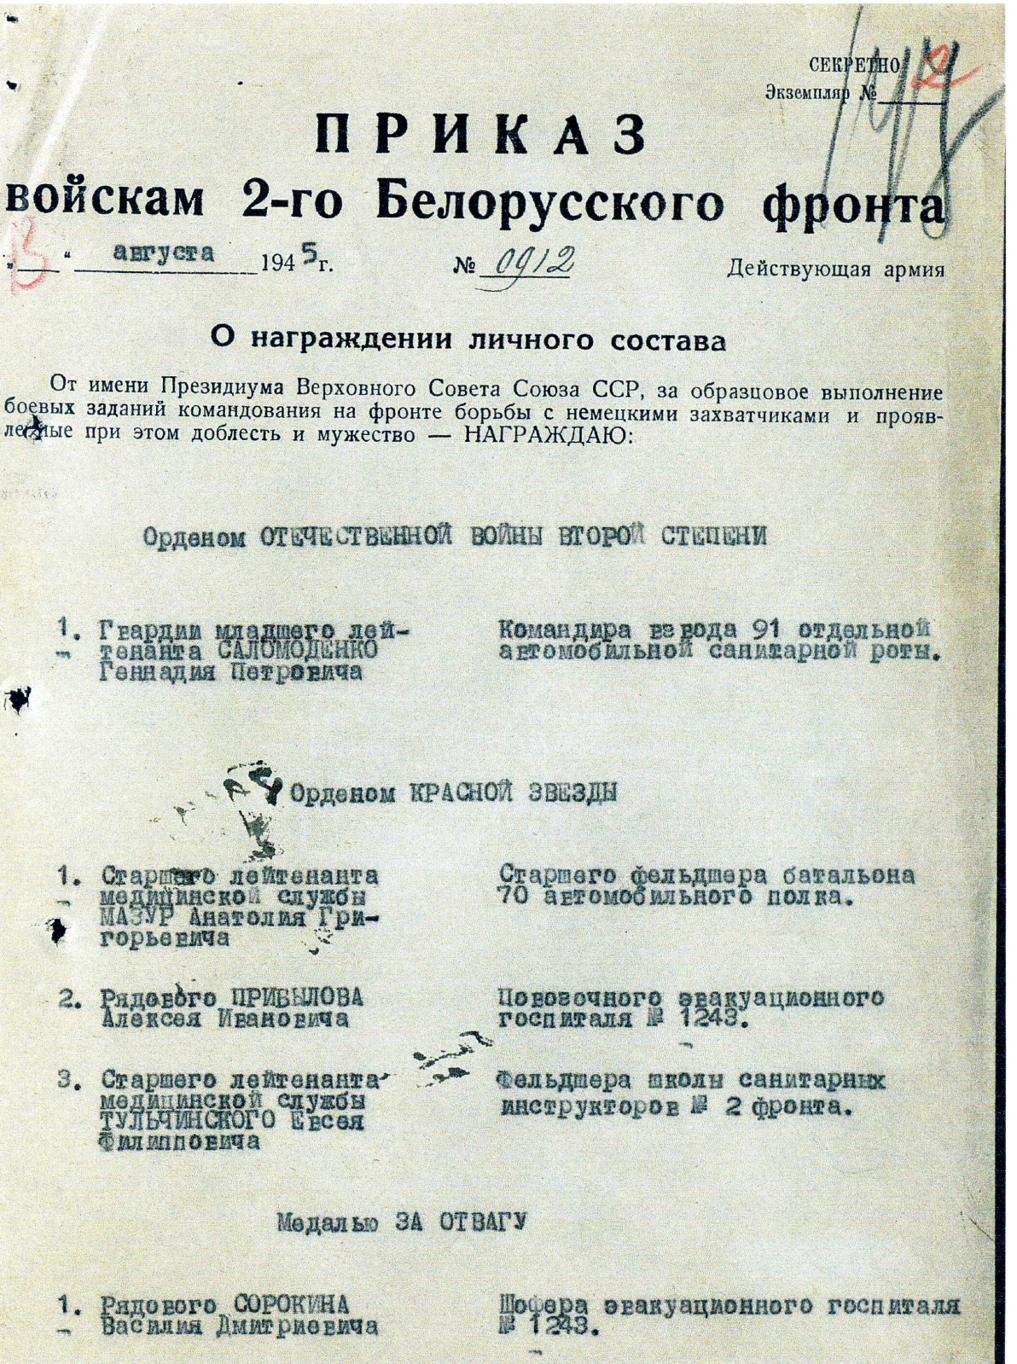

Slide 8
Орден отечествен-ной войны 2 степени
Награждена 06.04.1985

